Slide 1



Projet libre
Gautier Vaillant
Vincent Desombre
Trade friendly !

Slide 2
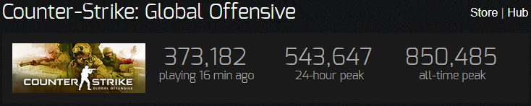

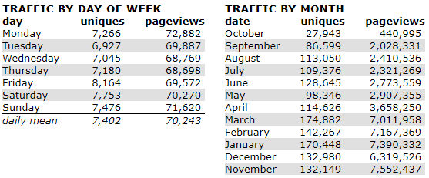
Notre marché
Les joueurs
Les traders

Slide 3
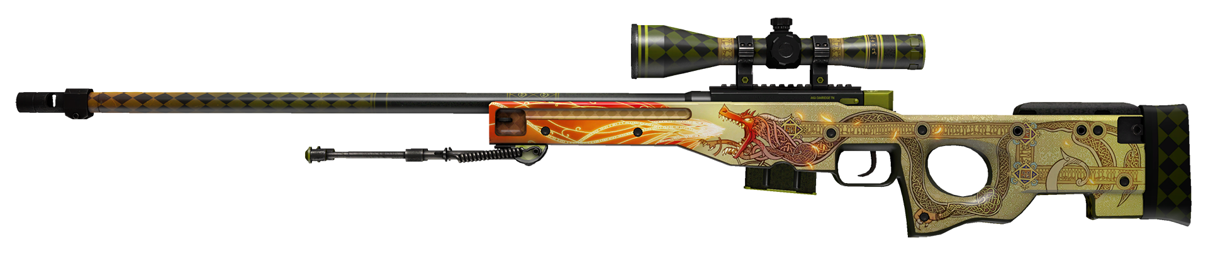
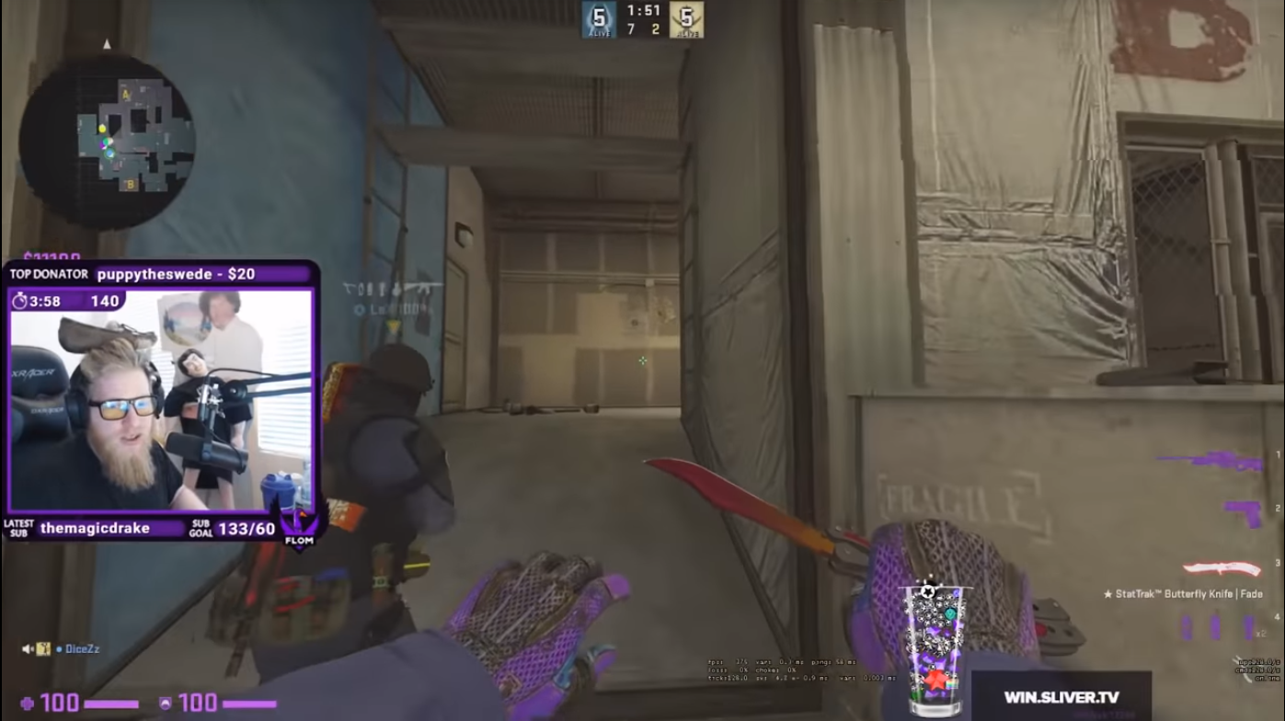
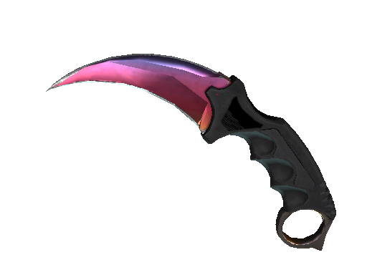
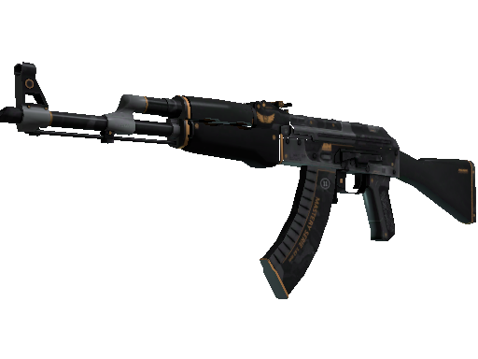
Les “skins”
Personnalisation des armes et équipements en jeu dans CSGO
Seulement cosmétique
Pour :
Jouer
Collectionner
Faire du profit
1395€
650€
1.7€

Slide 4
Problématique
Solutions existantes
Échanger / acheter / vendre des skins en sécurité, rapidement et facilement
Rendre tout cela plus simple, rapide et sécurisé
Bots d’échanges (cs.money)
Marchés de skins (bitskins, opskins)
Forums d’échange (reddit, facebook)
Amis sur steam

Slide 5
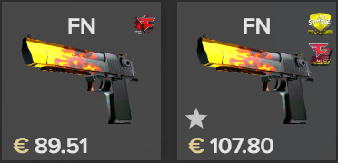
Problèmes
Difficulté de trouver des objets spécifiques sur les solutions existantes
Arnaques (“Scams”)
Grosse commission sur les sites d’échanges
Conclusion : Rencontrer des nouvelles personnes qui possèdent les skins désirés par l’utilisateur = Meilleure solution

Slide 6
Notre solution
Pour l’utilisateur, faciliter l’échange avec ses amis actuels
→ Discussions plus agréables / amicales
→ Moins de désagréments → Prix plus justes qu’avec des sites / marchés → Nous ne vendons rien, on met en relation nos utilisateurs avec leurs amis steam qui possèdent le(s) objet(s) qu’ils souhaitent acquérir. → Moins d’arnaques, des échanges sécurisés
Notes:
Sur steam, on peut avoir des centaines d’amis
quand on est dans la sphère du trading, la chance qu’un de ses amis ait l’objet désiré

Slide 7
Situation
L’utilisateur recherche un skin sur notre application web
Avec l’API de steam, nous listons ses amis steam ayant ce skin
En plus, nous proposons d’autre skins susceptibles de l’intéresser en fonction du type de skin, du prix, et d’autres paramètres.
Il a ensuite la possibilité d’ouvrir une discussion steam ou d’envoyer une offre d’échange steam à partir de notre application, avec le(s) skin(s) voulu(s) déjà sélectionné(s) dans l’inventaire de son ou ses amis.

Slide 8
Business model
Donations : communauté soudée
Partenariat avec un marché de trading (ex. Bitskins)
Lien du skin recherché dans le marché
Publicités avec divers partenaires

Slide 9
Trade easily
Trade fast
Trade safe
Trade friendly !

